Slide 1
Презентация на тему: Одноклеточный организм – Инфузория Туфелька

Slide 2
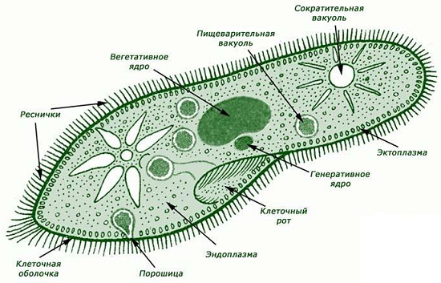
ЧТО МОЖНО СКАЗАТЬ ОБ ЭТОМ ОРГАНИЗМЕ…
Инфузо́рия-ту́фелька — вид инфузорий, одноклеточных организмов из группы альвеолят. Иногда инфузориями-туфельками называют и другие виды рода Paramecium. Встречаются в пресных водах. Своё название получила за постоянную форму тела, напоминающую подошву туфли.

Slide 3
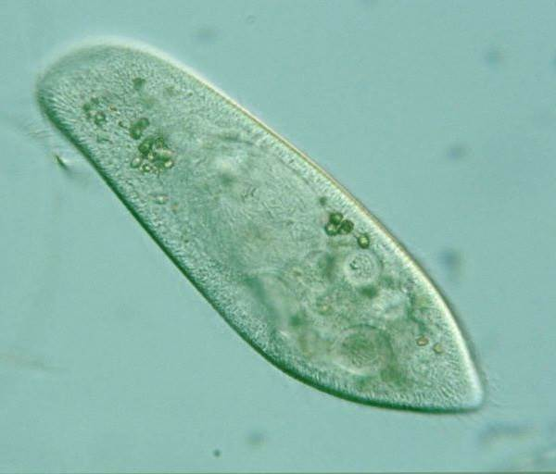
Также
На самом деле инфузория туфелька это вовсе не один простейший одноклеточный организм, за этим названием скрывается более 7 тысяч разных видов инфузорий. Всех их объединяет форма, которая чем-то напоминает подошву туфли, отсюда и «туфелька» в названии. (Впрочем, «туфелька» в названии прижилась только у нас, в английском языке «инфузория туфелька» значится под латинским названием «Paramecium caudatum», что переводится как «парамеция хвостатая»).
Также все инфузории обладают способностью к осморегуляции, то есть могут регулировать давление внутренней среды своего организма. В этом деле им помогают две сократительные вакуоли, они сжимаются и разжимаются, таким образом, выталкивая излишки жидкости из тела инфузории.

Slide 4
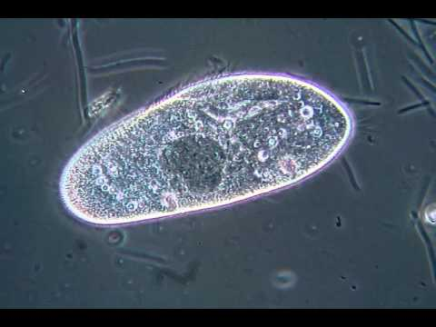
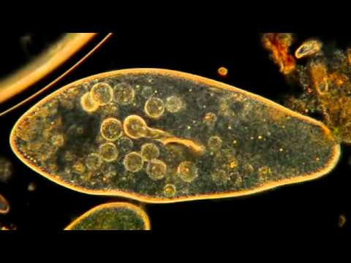
Размеры и особенности инфузории туфельки…
Размеры инфузории туфельки составляют от 1 до 5 десятых миллиметра и Хотя инфузория туфелька и является простейшим одноклеточным существом, то есть все ее тело состоит только из одной клетки, тем не менее, она имеет способность самостоятельно дышать, питаться, размножаться, передвигаться. Иными словами, обладает всеми теми функциями и способностями, которые имеет всякое другое животное. Более того среди других простейших одноклеточных организмов именно инфузория туфелька является самой сложной. В частности среди ее органоидов (элементов клетки) есть такие, которых нет у других ее одноклеточных «коллег»: амеб и эвглен.

Slide 5
На этом моя презентация подошла к концу… Спасибо за внимание!

